Slide 1
Добрый день! Спасибо за то, что участвуете в серии вебинаров, посвященных детско-родительским отношениям. Вебинары созданы при поддержке благотворительного фонда «Измени одну жизнь». Мы надеемся, что эти вебинары помогут вам лучше понять самих себя, ваших детей, выстроить с ними гармоничные отношения. И, очень надеемся, эти вебинары сподвигнут вас посмотреть в сторону тех, у кого нет семьи, в сторону детей-сирот. Заходите на сайт фонда измениоднужизнь.рф, читайте истории людей, взявших детей-сирот в семьи, делитесь социальных сетях видеоанкетами детей, которые пока не нашли новых родителей, становитесь их ангелами-хранителями, помогайте нам финансово.
Кроме того, мы предлагаем сотрудникам МТС объединиться для того, чтобы помочь воспитанникам детских учреждений найти свои семьи. О том, как принять участие в проекте «Ангелы МТС» читайте здесь: Ангелы МТС

Slide 2
Развитие творческих способностей у ребенка
Ведущая:
лечебный педагог, специалист Ресурсного центра помощи приемным семьям с особыми детьми,
Екатерина Фиалкова

Slide 3
«У каждого ребенка есть творческое начало.
Вопрос в том, как его сохранить, когда он станет взрослым»,
Пабло Пикассо

Slide 4
Что есть творчество?

Slide 5
Где и когда все начинается?
Первые игрушки. Изучение мира вещей
Эксперимент.
Что складывается, что сыпется, что строится?
Что гладкое, что шершавое?
Что с этим делать?

Slide 6
Сколько нужно вашей помощи ребенку?
Все дети разные!
Наблюдать, экспериментировать вместе!
Дистанция

Slide 7
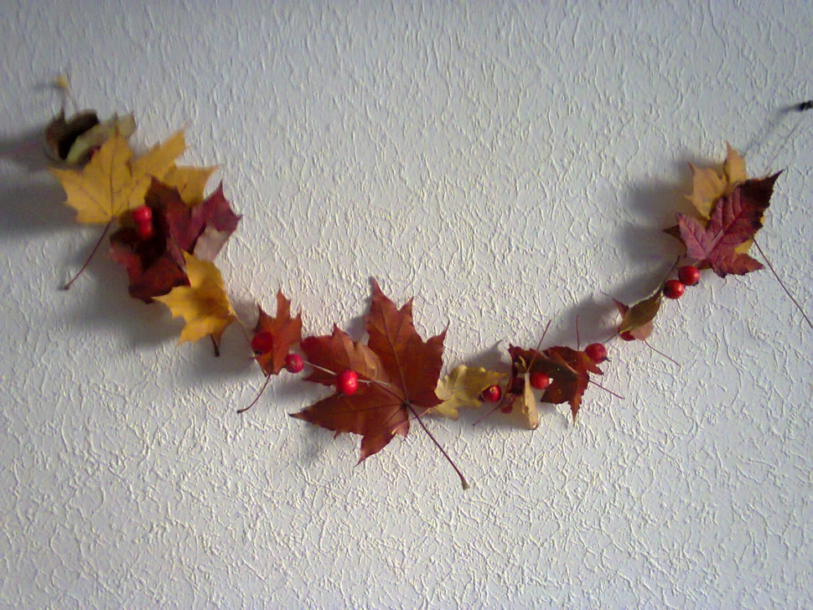
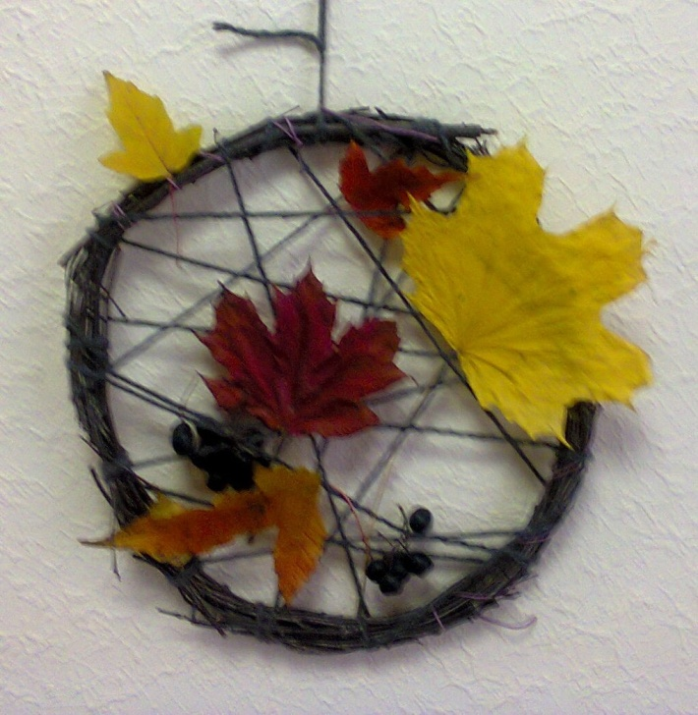
Времена года и возможности творческого познания мира

Slide 8
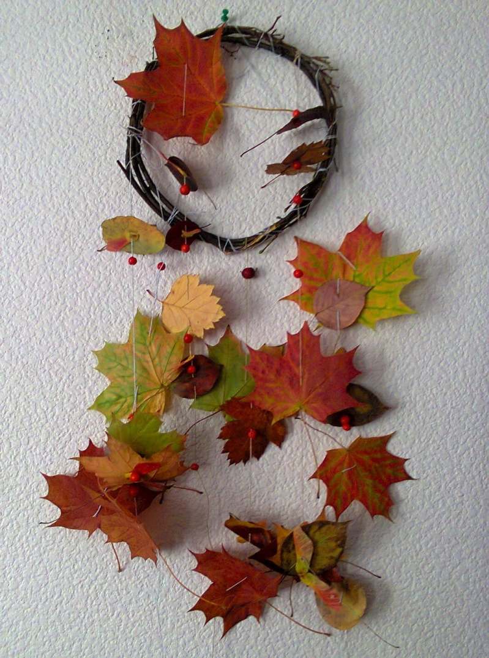
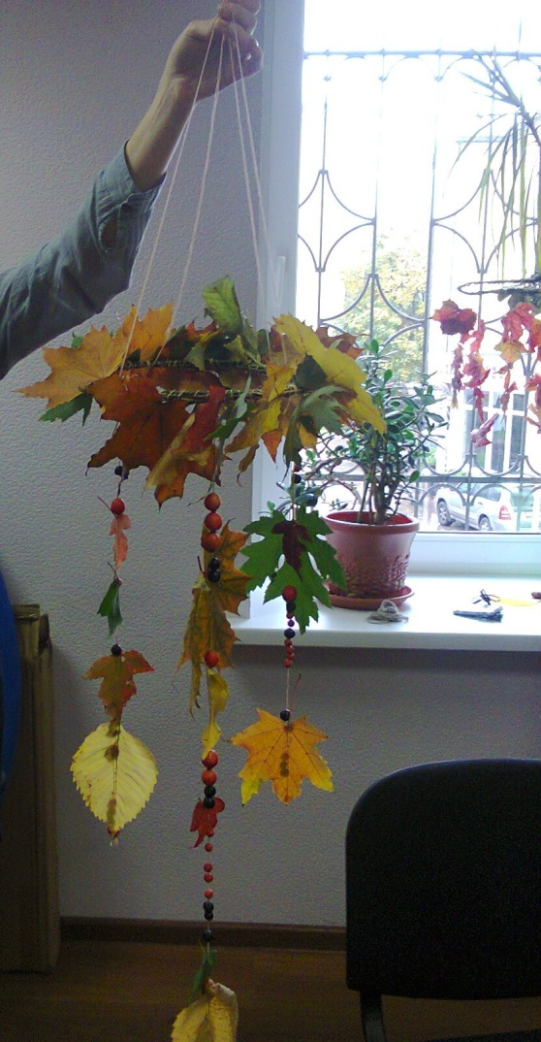
Времена года и возможности творческого познания мира

Slide 9
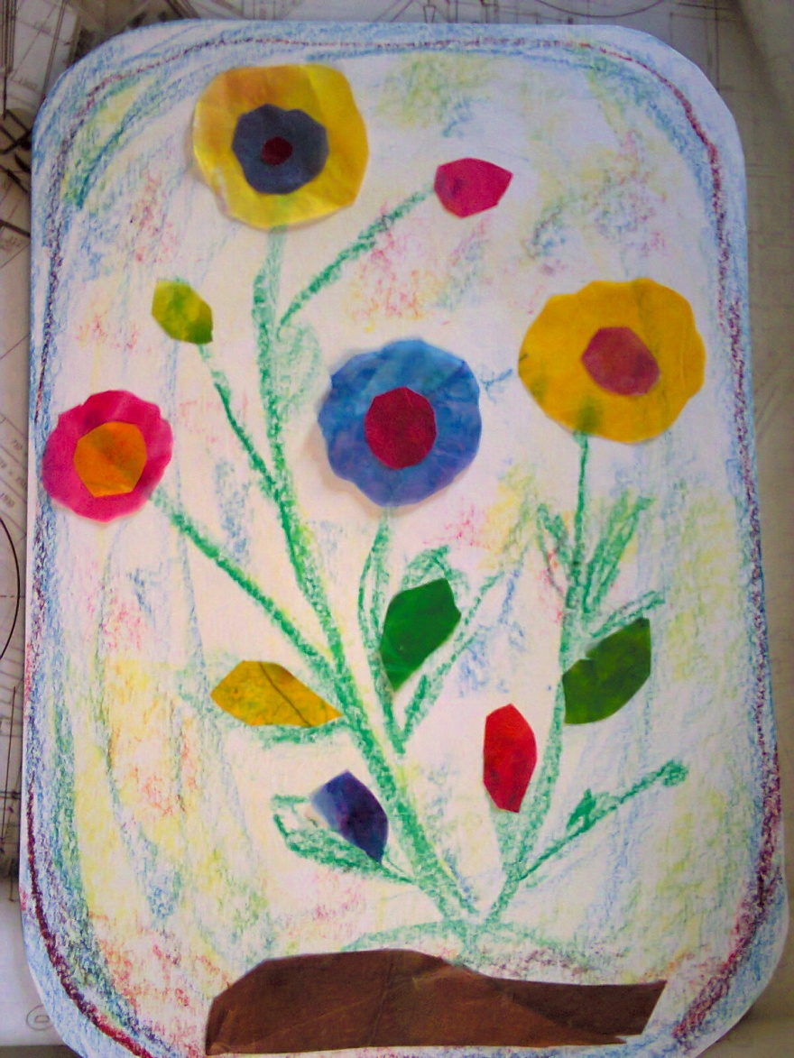
Времена года и возможности творческого познания мира

Slide 10
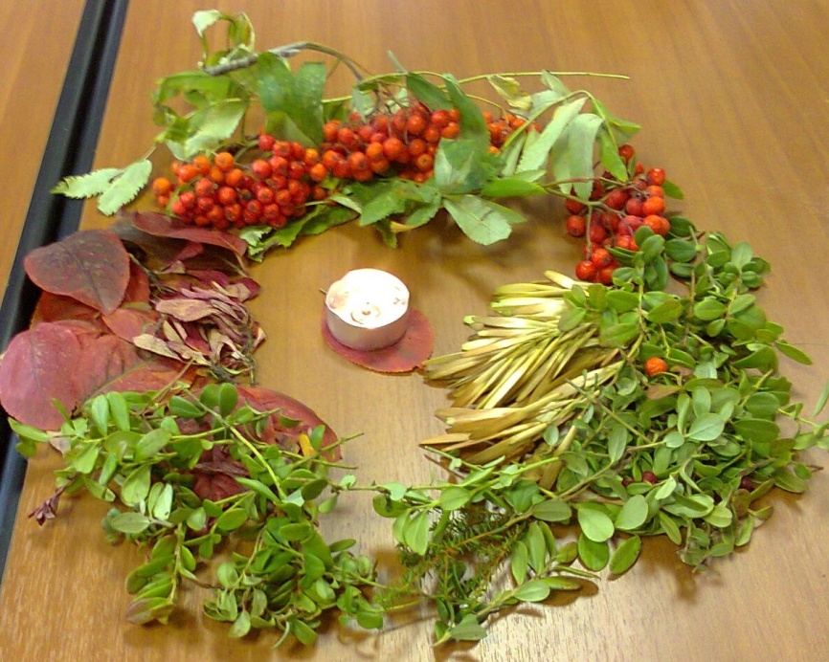
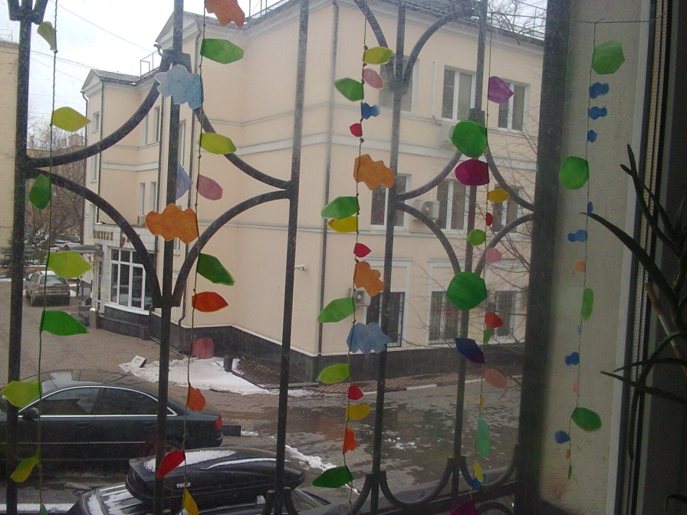
Совместная подготовка к праздникам,
подарки, украшения

Slide 11
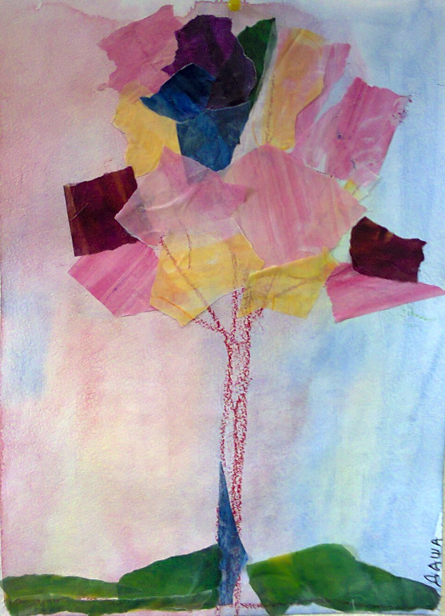
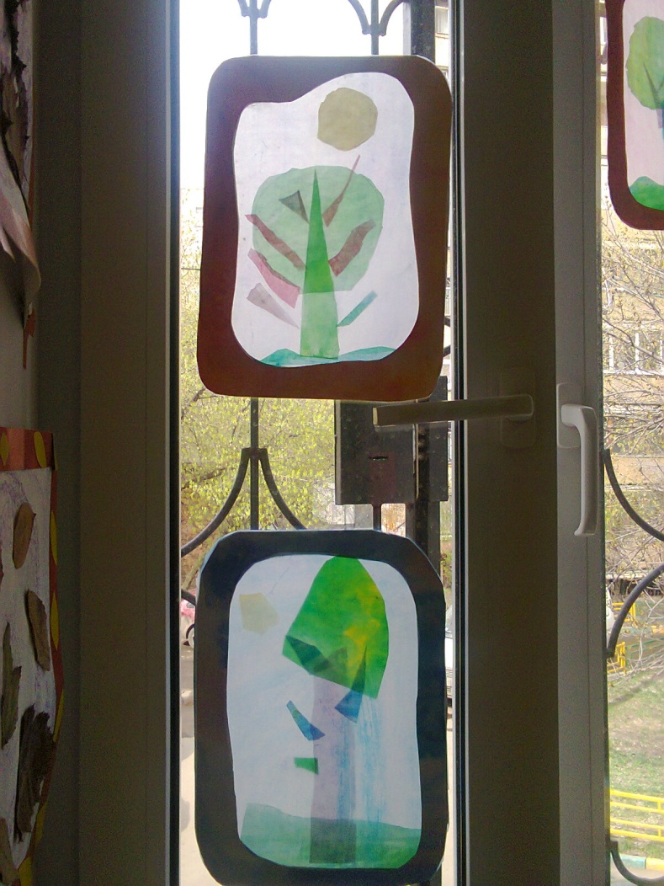
Где взрослым взять
мотивацию к творчеству?

Slide 12
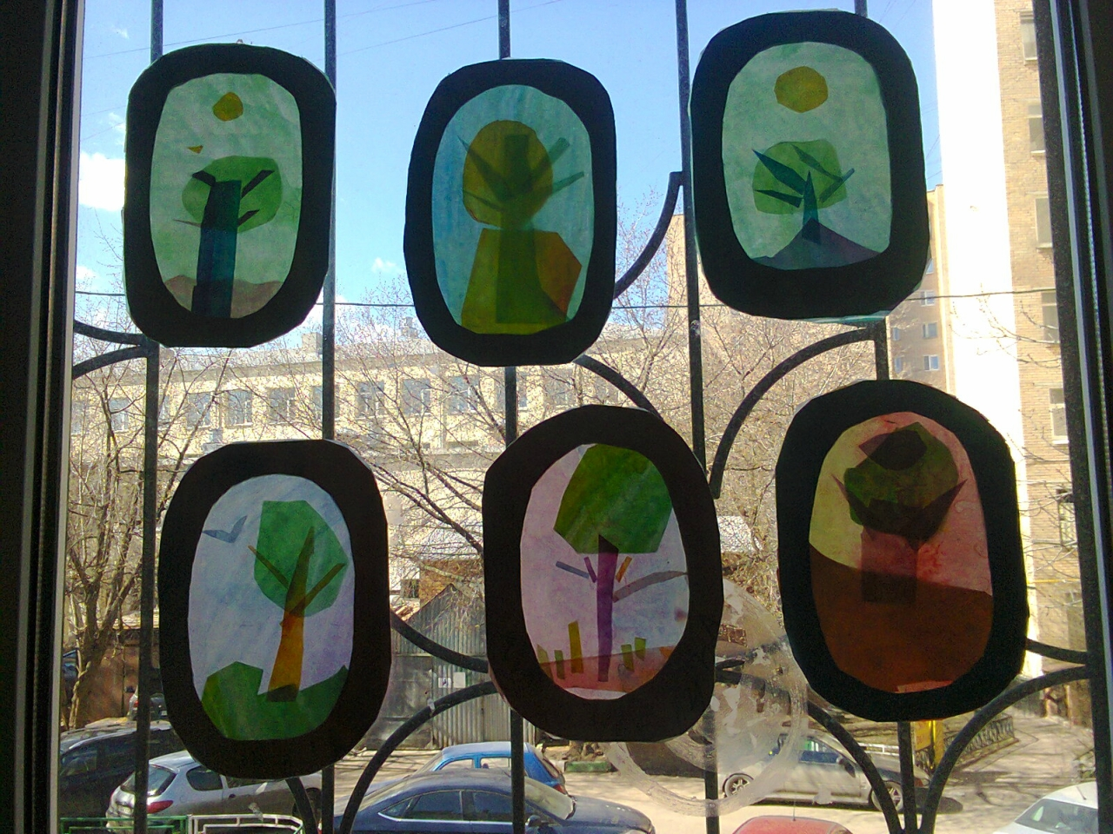
Где взрослым взять
мотивацию к творчеству?

Slide 13
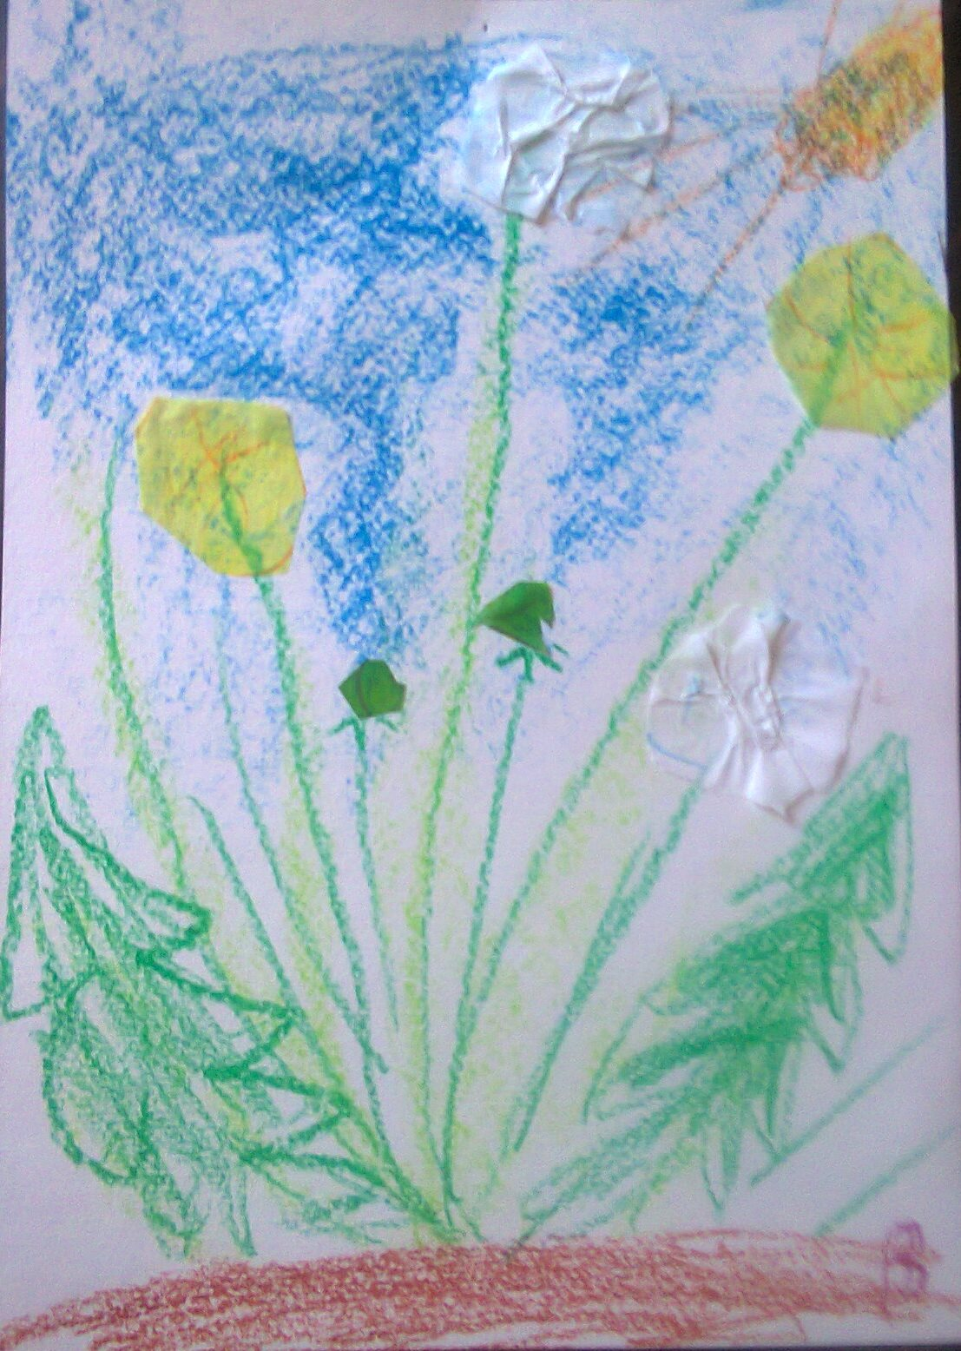
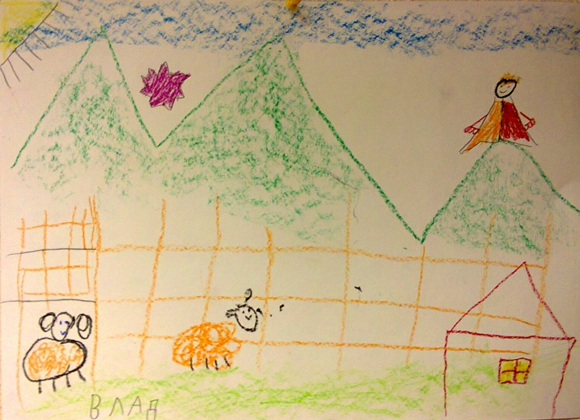
Лепка, Рисунок, Строительство

Slide 14
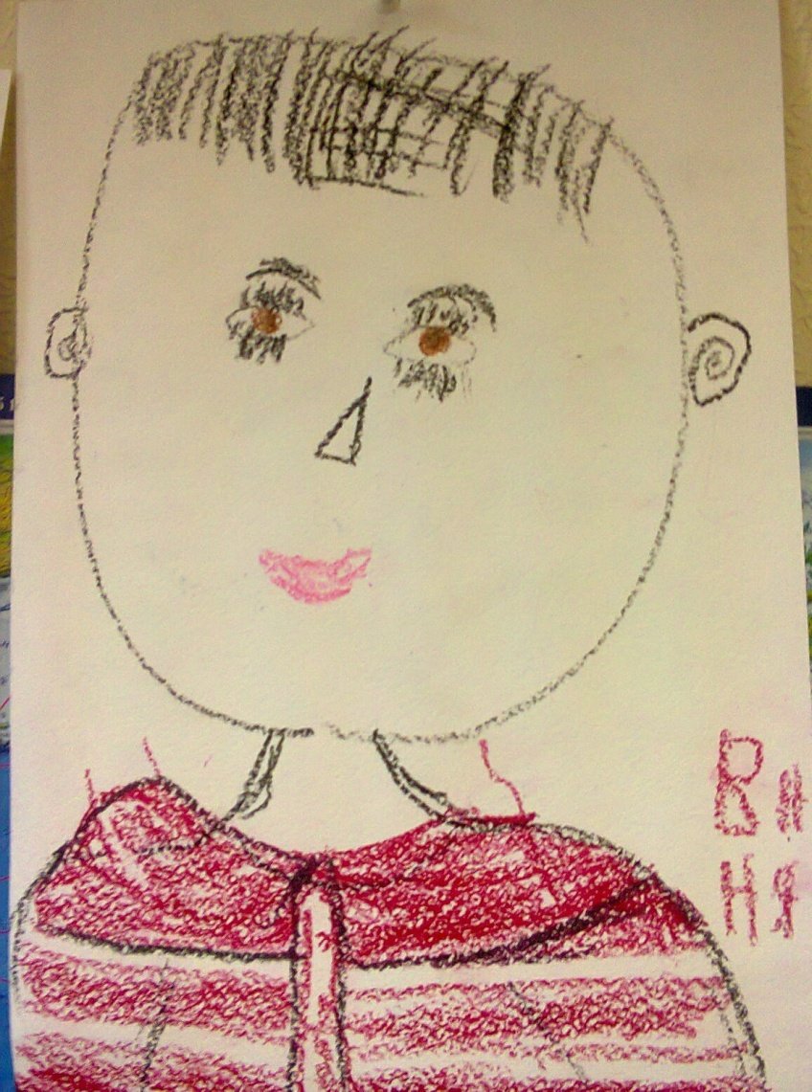
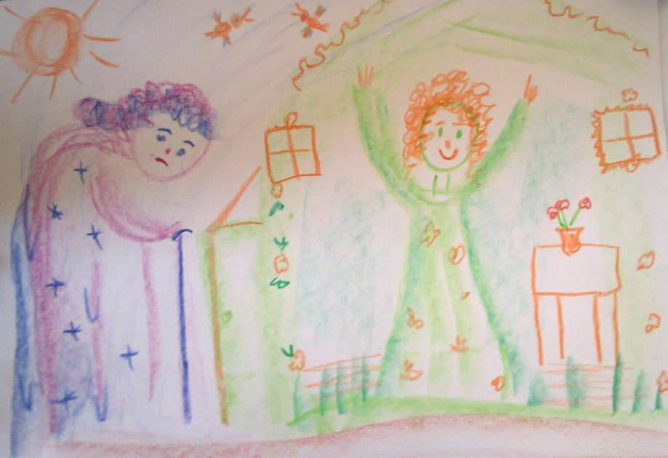
Лепка, Рисунок, Строительство

Slide 15
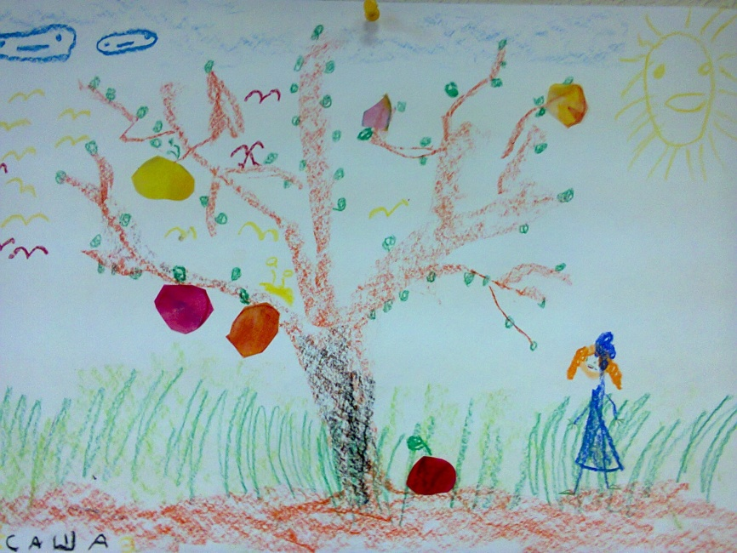
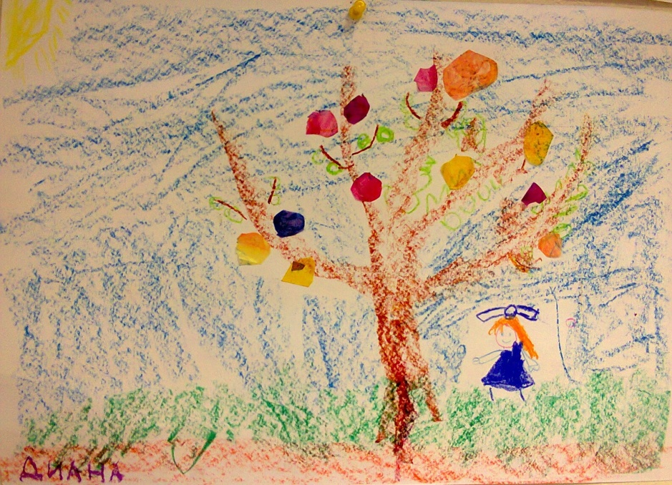
Лепка, Рисунок, Строительство

Slide 16
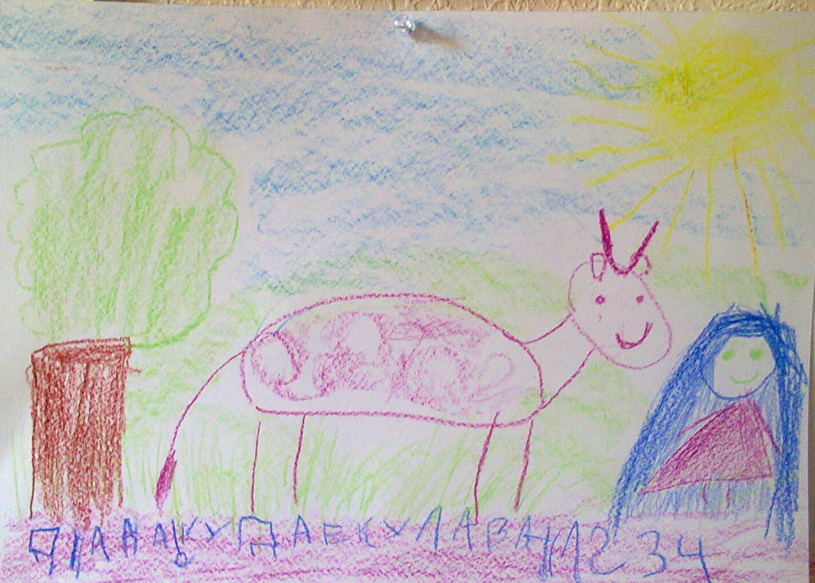
Сказки, Песенки, Стихи
«Крошечка-Хаврошечка»

Slide 17
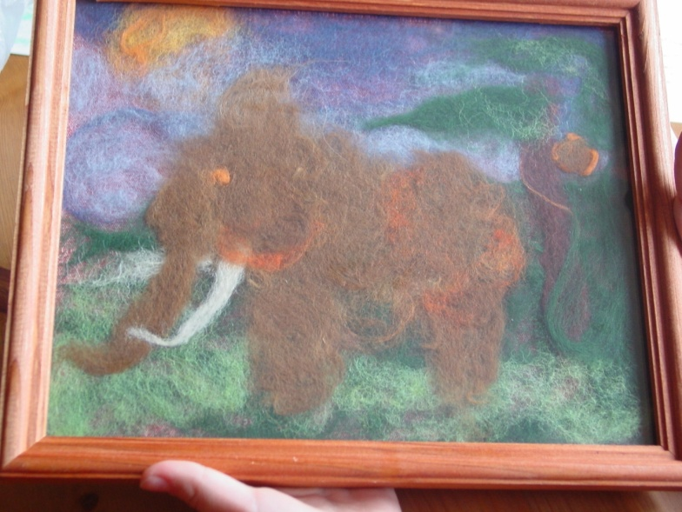
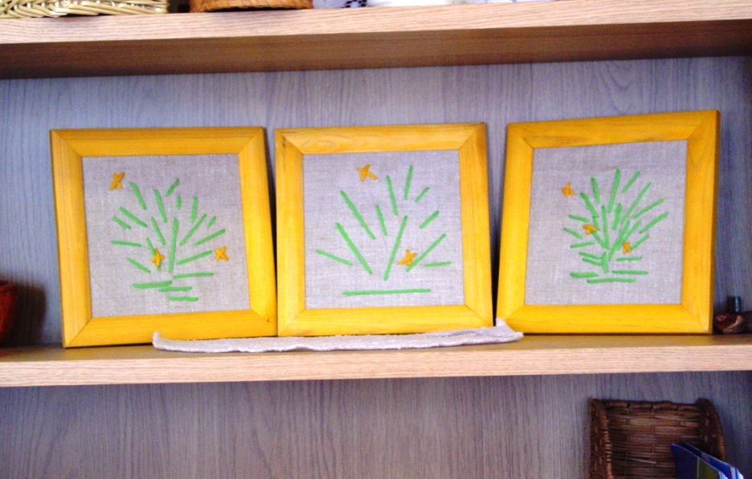
Рукоделие, Ремесло, Музыка.
Что может дать Родитель?
Каким должен быть специалист?
Почему важно сохранять творческий подход
в исследовании мира и обучении

Slide 18
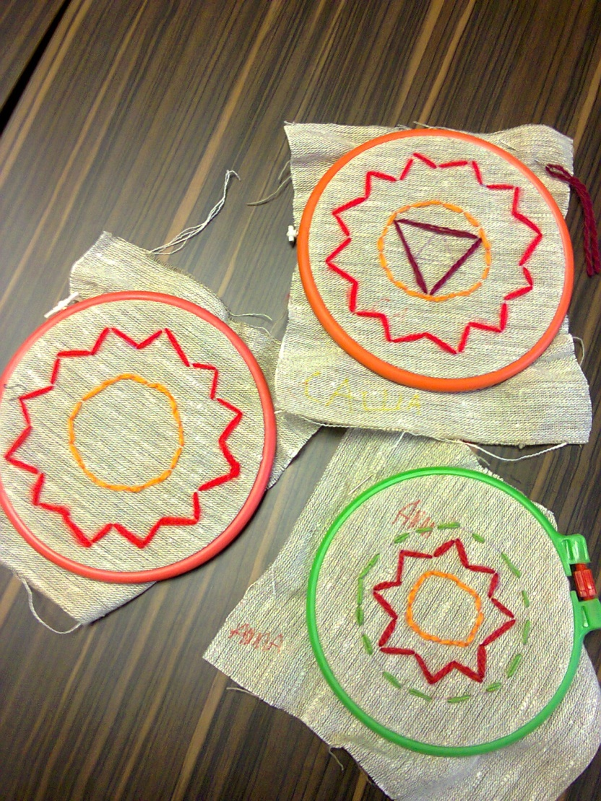
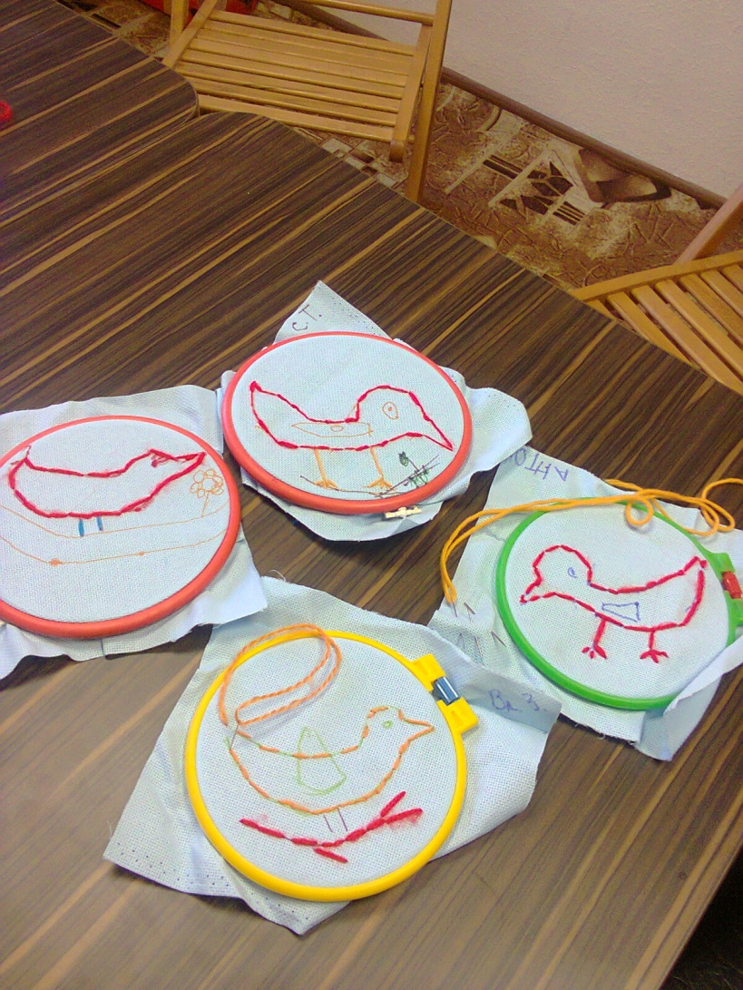

Slide 19
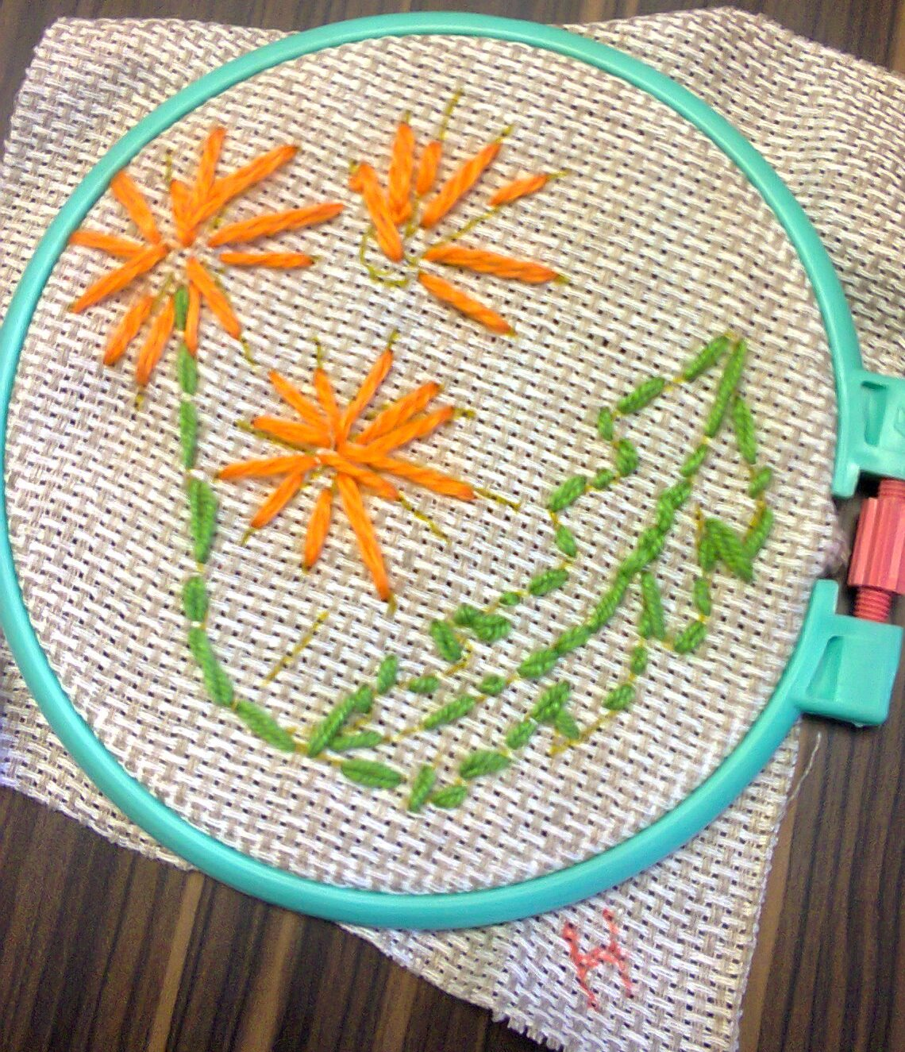

Slide 20
Стереотипность в играх и рисунках.
Что это и как из этого выходить?

Slide 21
Спасибо за внимание!

